Slide 1

Princípios de Análise e Projeto de Sistemas com UML
2ª edição
Eduardo Bezerra
Editora Campus/Elsevier

Slide 2
Capítulo 9
Modelagem de estados
Todos os adultos um dia foram crianças, mas poucos se lembram disso.
--O Pequeno Príncipe, Antoine de Saint-Exupéry

Slide 3
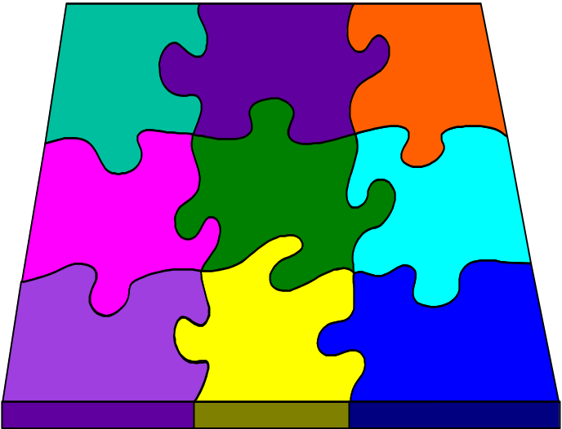
Tópicos
Introdução
Diagramas de transição de estados
Identificação dos elementos de um diagrama de estados
Construção de diagramas de transição de estados
Modelagem de estados no processo de desenvolvimento

Slide 4
Introdução
Objetos do mundo real se encontram em estados particulares a cada momento.
  uma jarra está cheia de líquido
  uma pessoa está cansada.
Da mesma forma, cada objeto participante de um sistema de software orientado a objetos se encontra em um estado particular.
Um objeto muda de estado quando acontece algum evento interno ou externo ao sistema.
Durante a transição de um estado para outro, um objeto realiza determinadas ações dentro do sistema.
Quando um objeto transita de um estado para outro, significa que o sistema no qual ele está inserido também está mudando de estado.

Slide 5
9.1 Diagramas de transição de estados

Slide 6
Diagrama de transição de estado
Através da análise das transições entre estados dos objetos de um sistema de software, podem-se prever todas as possíveis operações realizadas, em função de eventos que possam ocorrer.
O diagrama da UML que é utilizado para realizar esta análise é o diagrama de transição de estado (DTE).
A UML tem um conjunto rico de notações para desenhar um DTE.
  Estados
  Transições
  Evento
  Ação
  Atividade
  Transições internas
  Estados aninhados
  Estados concorrentes

Slide 7
Estado
Situação na vida de um objeto em que ele satisfaz a alguma condição ou realiza alguma atividade. É função dos valores dos atributos e (ou) das ligações com outros objetos.
  O atributo reservado deste objeto livro tem valor verdadeiro.
  Uma conta bancária passa para o vermelho quando o seu saldo fica negativo.
  Um professor está licenciado quando não está ministrando curso algum durante o semestre.
  Um tanque está na reserva quando nível de óleo está abaixo de 20%.
  Um pedido está atendido quando todos os seus itens estão atendidos.
Estados podem ser vistos como uma abstração dos atributos e associações de um objeto.

Slide 8
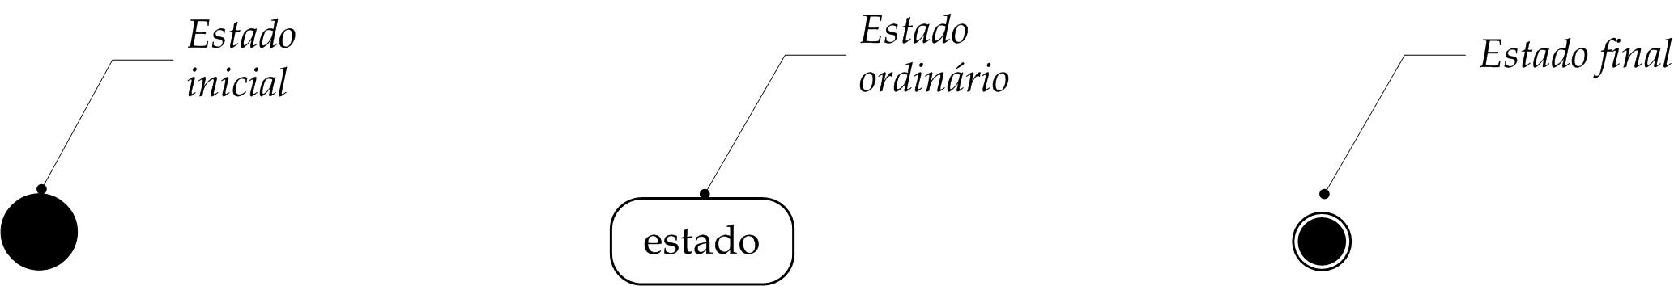
Estados inicial e final
O estado inicial indica o estado de um objeto quando ele é criado. Só pode haver um estado inicial em um DTE.
  Essa restrição serve para definir a partir de que ponto um DTE deve começar a ser lido.
O estado final é representado como um círculo “eclipsado” e indica o fim do ciclo de vida de um objeto.
  é opcional e pode haver mais de um estado final em um DTE.
Notação da UML para estados:

Slide 9
Transições
Os estados estão associados a outros pelas transições.
Uma transição é mostrada como uma linha conectando estados, com uma seta apontando para um dos estados.
Quando uma transição entre estados ocorre, diz-se que a transição foi disparada.
Uma transição pode ser rotulada com uma expressão da seguinte forma:
evento (lista-parâmetros) [guarda] / ação

Slide 10
Eventos
Uma transição possui um evento associado.
Um evento é algo que acontece em algum ponto no tempo e que pode modificar o estado de um objeto:
  Pedido realizado
  Fatura paga
  Cheque devolvido
Os eventos relevantes a um sistema de software podem ser classificados em nos seguintes tipos.
  Evento de chamada: recebimento de uma mensagem de outro objeto.
  Evento de sinal: recebimento de um sinal.
  Evento temporal: passagem de um intervalo de tempo predefinido.
  Evento de mudança: uma condição que se torna verdadeira.

Slide 11
Tipos de Evento
Evento de chamada
  corresponde ao recebimento de uma mensagem de outro objeto.
  Pode-se pensar neste tipo de evento como uma solicitação de serviço de um objeto a outro.
Evento de sinal
  Neste evento o objeto recebe um sinal de outro objeto que pode fazê-lo mudar de estado.
  A diferença básica entre o evento de sinal e o evento de chamada é que neste último o objeto que envia a mensagem fica esperando a execução da mesma.
    No evento de sinal, o objeto remetente continua o seu processamento após ter enviado o sinal.

Slide 12
Tipos de Evento (cont.)
Evento de temporal
  Corresponde à passagem de um intervalo de tempo predefinido.
    O objeto pode interpretar a passagem de um certo intervalo de tempo como sendo um evento.
  É especificado com a cláusula after seguida de um parâmetro que especifica um intervalo de tempo.
    after(30 segundos): indica que a transição será disparada 30 segundos após o objeto ter entrado no estado atual.
Evento de mudança
  Corresponde a uma condição que se torna verdadeira.
  É representado por uma expressão de valor lógico (verdadeiro ou falso) e é especificado utilizando-se a cláusula when.
    when(saldo > 0): significa que a transição é disparada quando o valor do atributo saldo for positivo.
  Eventos temporais também podem ser definidos utilizando-se a cláusula when.
    when(data = 13/07/2002)
    when(horário = 00:00h)

Slide 13
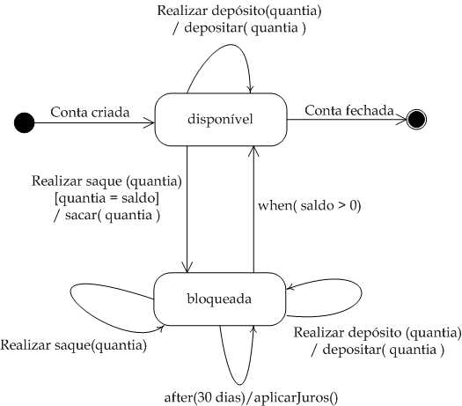
Exemplo (ContaBancária)

Slide 14
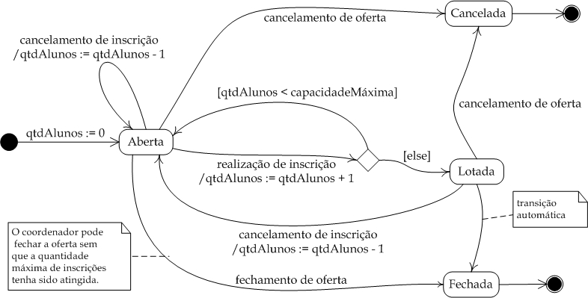
Exemplo (OfertaDisciplina)

Slide 15
Eventos resultando em eventos
A ocorrência de um evento A relevante pode ocasionar a ocorrência de um evento B relevante para outro objeto.
No exemplo a seguir, além da transição de estados, o evento OutroEvento (relevante a objetoAlvo) também é disparado.

Slide 16
Condição de guarda
É uma expressão de valor lógico que condiciona o disparo de uma transição.
A transição correspondente é disparada se e somente se o evento associado ocorre e a condição de guarda é verdadeira.
  Uma transição que não possui condição de guarda é sempre disparada quando o evento ocorre.
A condição de guarda pode ser definida utilizando-se parâmetros passados no evento e também atributos e referências a ligações da classe em questão.

Slide 17
Ações
Ao transitar de um estado para outro, um objeto pode realizar uma ou mais ações.
Uma ação é uma expressão definida em termo dos atributos, operações, associações da classe ou dos parâmetros do evento também podem ser utilizados.
A ação associada a uma transição é executada se e somente se a transição for disparada.

Slide 18
Atividades
Semelhantes a ações, atividades são algo que deve ser executado.
No entanto, uma atividade pode ser interrompida (uma ação não pode).
  Por exemplo, enquanto a atividade estiver em execução, pode acontecer um evento que a interrompa.
Outra diferença: uma atividade sempre está associada a um estado (ao contrário, uma ação está associada a uma transição).

Slide 19
Ponto de junção
Pode ser que o próximo estado de um objeto varie de acordo com uma condição.
  Se o valor da condição for verdadeiro, o objeto vai para um estado E1; se o valor for falso, o objeto vai para outro estado E2.
  É como se a transição tivesse bifurcações, e cada transição de saída da bifurcação tivesse uma condição de guarda.
Essa situação pode ser representada em um DTE através de um ponto de junção
Pontos de junção permitem que duas ou mais transições compartilhem uma “trajetória de transições”.

Slide 20
Ponto de junção
De uma forma geral, pode haver um número ilimitado de transições saindo de um ponto de junção.
Pode haver também uma transição de saída que esteja rotulada com a cláusula else.
  Se as outras condições forem falsas, a transição da clausula else é disparada.
Pontos de junção permitem que duas ou mais transições compartilhem uma “trajetória de transições”.
De uma forma geral, pode haver um número ilimitado de transições saindo de um ponto de junção.
Pode haver também uma transição de saída que esteja rotulada com a cláusula else.
  Se as outras condições forem falsas, a transição da clausula else é disparada.

Slide 21
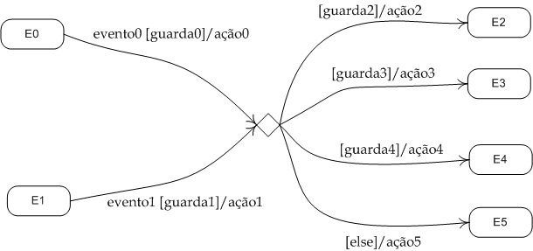
Exemplo de ponto de junção

Slide 22
Cláusulas
No compartimento adicional de um retângulo de estado podem-se especificar ações ou atividades a serem executadas.
Sintaxe geral: evento / [ação | atividade]
Há três cláusulas predefinidas: entry,exit,do
Cláusula exit
  Pode ser usada para especificar uma ação a ser realizada no momento em que o objeto entra em um estado.
  A ação desta cláusula é sempre executada, independentemente do estado do qual o objeto veio.
    É como se a ação especificada estivesse associada a todas as transições de entrada no estado.

Slide 23
Cláusulas
Cláusula exit
  Serve para declarar ações que são executadas sempre que o objeto sai de um estado.
  É sempre executada, independentemente do estado para o qual o objeto vai.
    É como se a ação especificada estivesse associada a todas as transições de saída do estado.
Cláusula do
  Usada para definir alguma atividade a ser executada quando o objeto passa para um determinado estado.
  Ao contrário da cláusula entry, serve para especificar uma atividade, em vez de uma ação.

Slide 24
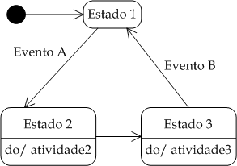
Cláusula do - exemplo

Slide 25
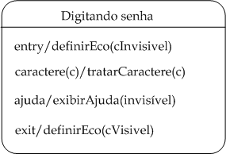
Cláusulas entry e exit - exemplo

Slide 26
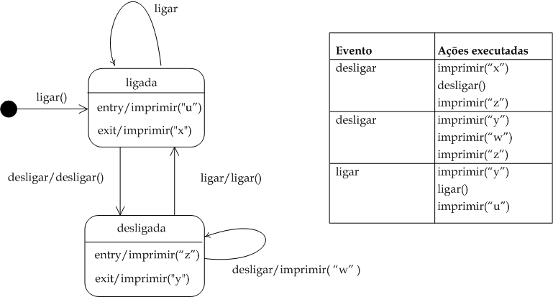
Cláusula do - exemplo

Slide 27
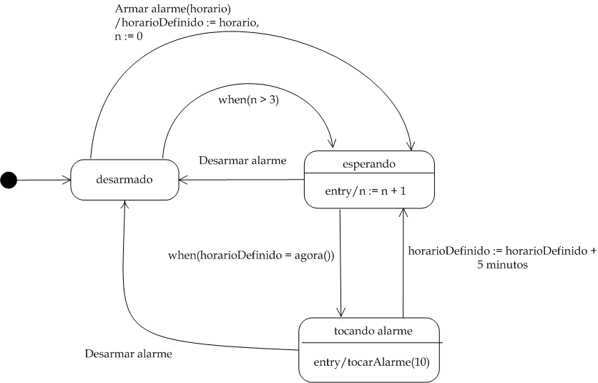
Exemplo (Despertador)

Slide 28
9.2 Identificação dos elementos de um diagrama de estados

Slide 29
Identificação de elementos do DTE
Um bom ponto de partida para identificar estados é analisar os possíveis valores de seus atributos e as ligações que ele pode realizar com outros objetos.
No entanto, a existência de atributos ou ligações não é suficiente para justificar a criação de um DTE.
  O comportamento de objetos dessa classe deve depender de tais atributos ou ligações.

Slide 30
Identificação de elementos do DTE
Já que transições dependem de eventos para ocorrer, devem-se identificar estes eventos primeiramente.
Além disso, deve-se examinar também se há algum fator que condicione o disparo da transição.
  Se existir, este fator deve ser modelado como uma condição de guarda da transição.
Um bom ponto de partida para identificar eventos é a descrição dos casos de uso.
Os eventos encontrados na descrição dos casos de uso são externos ao sistema.
Contudo, uma transição pode também ser disparada por um evento interno ao sistema.

Slide 31
Identificação de elementos do DTE
De uma forma geral, cada operação com visibilidade pública de uma classe pode ser vista como um evento em potencial.
Uma outra fonte para identificação de eventos associados a transições é analisar as regras de negócio.
  “Um cliente do banco não pode retirar mais de R$ 1.000 por dia de sua conta”.
  “Os pedidos para um cliente não especial devem ser pagos antecipadamente”.
  “O número máximo de alunos por curso é igual a 30”.

Slide 32
9.3 Construção de diagramas de transição de estados

Slide 33
Um DTE para uma classe
Os diagramas de estados são desenhados por classe.
  Desvantagem: dificuldade na visualização do estado do sistema como um todo.
  Essa desvantagem é parcialmente compensada pelos diagramas de interação.
Nem todas as classes de um sistema precisam de um DTE.
  Somente classes que exibem um comportamento dinâmico relevante.
  Objetos cujo histórico precisa ser rastreado pelo sistema são típicos para se construir um diagrama de estados.

Slide 34
Procedimento para construção
Identifique os estados relevantes para a classe.
Identifique os eventos relevantes. Para cada evento, identifique qual a transição que ele ocasiona.
Para cada estado: identifique as transições possíveis quando um evento ocorre.
Para cada estado, identifique os eventos internos e ações correspondentes.
Para cada transição, verifique se há fatores que influenciam no seu disparo. (definição de condições de guarda e ações).
Para cada condição de guarda e para cada ação, identifique os atributos e ligações que estão envolvidos.
Defina o estado inicial e os eventuais estados finais.
Desenhe o DTE.

Slide 35
9.4 Modelagem de estados no processo de desenvolvimento

Slide 36
Modelagem de estados no PDS
Os DTEs podem ser construídos com base nos diagramas de interação e nos diagramas de classes.
Durante a construção do DTE para uma classe, novos atributos e operações podem surgir.
  Essas novas propriedades devem ser adicionadas ao modelo de classes.
A construção de um DTE freqüentemente leva à descoberta de novos atributos para uma classe
  principalmente atributos para servirem de abstrações para estados.
Além disso, este processo de construção permite identificar novas operações na classe
  pois os objetos precisam reagir aos eventos que eles recebem.

Slide 37
Modelagem de estados no PDS
O comportamento de um objeto varia em função do estado no qual ele se encontra.
Pode ser necessária a atualização de uma ou mais operações de uma classe para refletir o comportamento do objetos em cada estado.
Por exemplo, o comportamento da operação sacar() da classe ContaBancária varia em função do estado no qual esta classe se encontra
  saques não podem ser realizados em uma conta que esteja no estado bloqueada.

